Slide 1

Предсказание оптических свойств материалов на основе регрессионных моделей
В этой работе исследуется возможность предсказания коэффициента преломления простых неорганических материалов с помощью модели случайного леса. Используются физические параметры: плотность, ширина запрещённой зоны и электронная диэлектрическая проницаемость. Данные взяты из базы Materials Project и Refractive Index Database.

Slide 2
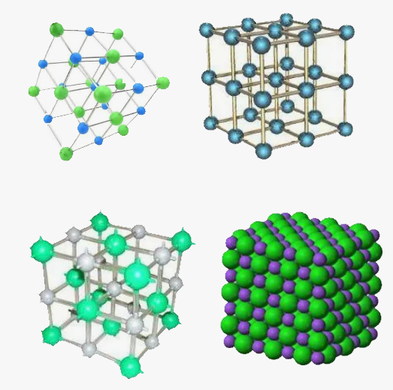

Физические основы коэффициента преломления
Коэффициент преломления (n)
Безразмерная величина, показывающая, во сколько раз скорость света в веществе меньше, чем в вакууме.
Запрещённая зона
Диапазон энергий, в котором электрон не может находиться.
Диэлектрическая проницаемость
Показывает, насколько сильно материал реагирует на электрическое поле, т.е. насколько он поляризуем.
Плотность материала
Определяет массу вещества в единице объема.

Slide 3
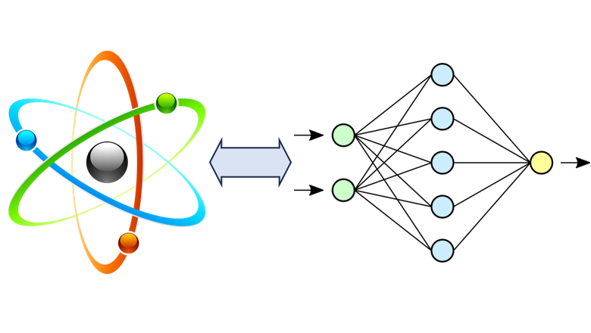

Машинное обучение в физике: подготовка данных
1
Сбор данных
2
Предобработка
3
Выбор признаков
Использованы базы Materials Project и Refractive Index для параметров и экспериментальных коэффициентов преломления.
Диэлектрическая проницаемость представлена тензором 3x3, для анализа взяты диагональные элементы и применено логарифмирование параметров.
Использованы логарифмы плотности, ширины запрещённой зоны и компонент диэлектрической проницаемости по осям x, y, z.

Slide 4
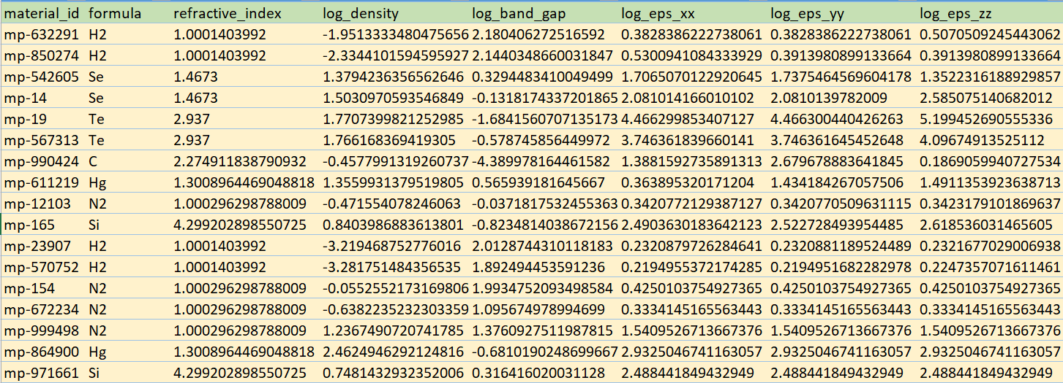
Программная реализация и данные для обучения
Данные включают логарифмы плотности, ширины запрещённой зоны и компонентов диэлектрической проницаемости, а также экспериментальные коэффициенты преломления.
Данные разделены на обучающую и тестовую выборки для проверки качества модели.

Slide 5
refractive_index – настоящий коэффициент преломления
log_density – логарифм плотности материала
log_band_gap – логарифм ширины запрещенной зоны материала
log_eps_xx, log_eps_yy, log_eps_zz – логарифмы компонент электронной диэлектрическая проницаемость материала

Slide 6
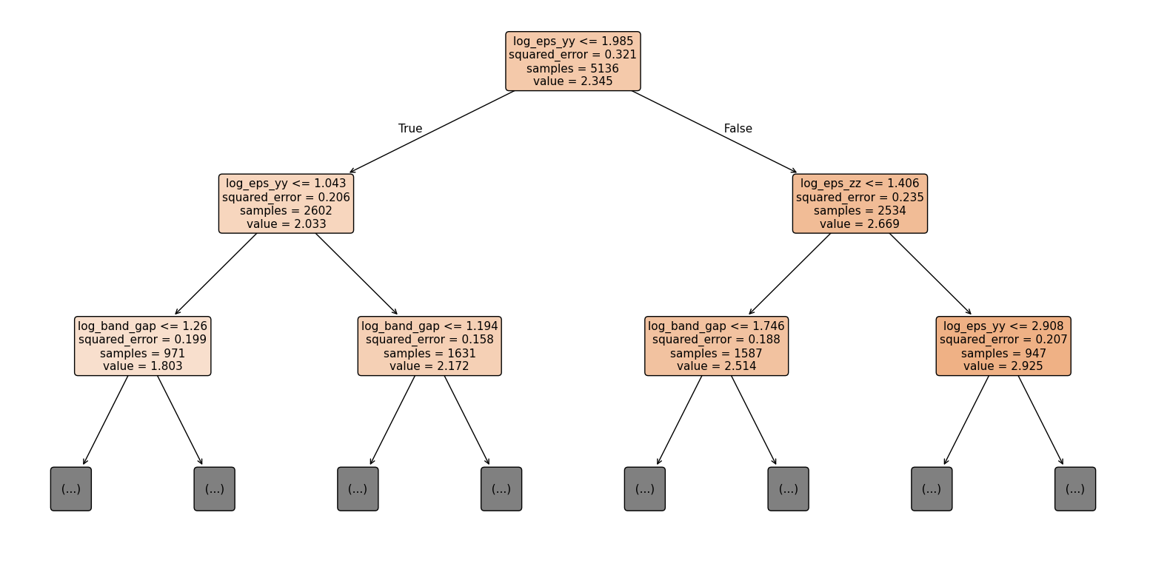

Пример построенного дерева из случайного леса

Slide 7
Тестирование модели

Slide 8
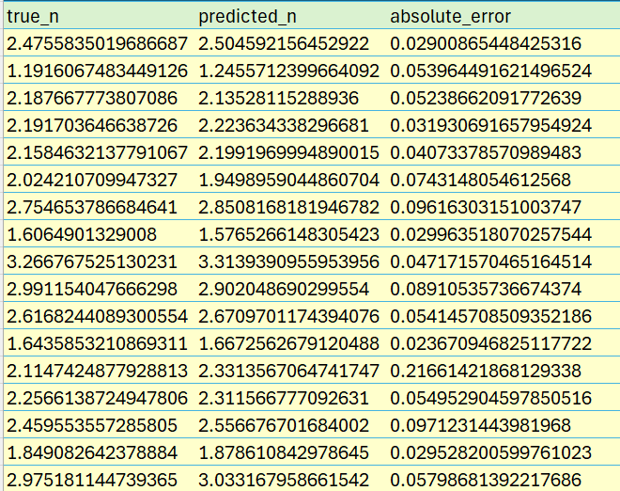
Результаты тестирования модели
Точность модели
Случайный лес хорошо предсказывает коэффициент преломления на основе физических параметров.

Slide 9

Выводы и перспективы исследования
Улучшение знаний
Проект расширил понимание оптических свойств материалов и машинного обучения.
Практические навыки
Освоены методы построения случайного леса.
Дальнейшие исследования
Модель требует доработки, но подтверждает перспективность подхода и необходимость продолжения работы.

